Slide 1


Générer des idées de contenus grâce à l'IA (brainstorming assisté)
par XAIAHUB

Slide 2





Objectifs pratiques
Utiliser l'IA (comme ChatGPT) pour stimuler vos brainstormings de contenus.
Formuler des prompts adaptés pour obtenir des idées pertinentes.
Construire un calendrier éditorial en combinant créativité humaine et IA.
Adapter les idées proposées à votre mission associative et à vos publics.
Mettre en place une routine simple de brainstorming assisté, réutilisable chaque mois.

Slide 3

Pourquoi utiliser l'IA pour vos brainstormings associatifs ?
Problème courant
Solution IA
Manque d'idées
L'IA propose 20 idées en quelques secondes.
Toujours les mêmes formats
L'IA suggère des angles nouveaux.
Manque de temps
En 15 minutes, vous avez votre calendrier du mois.
Communication irrégulière
Avec un brainstorming régulier, vous planifiez à l'avance.

Slide 4
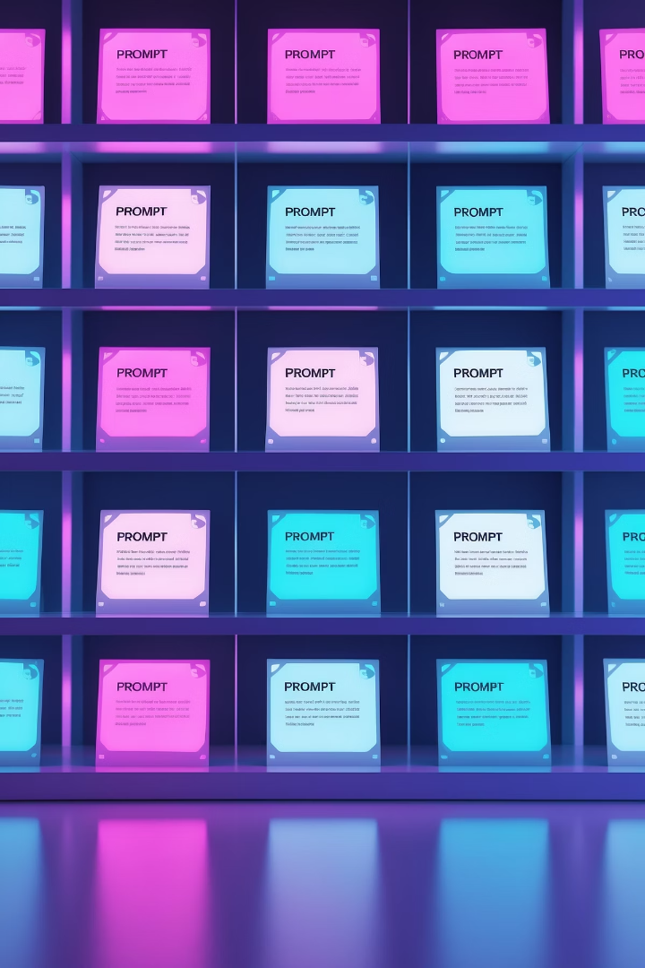
BIBLIOTHÈQUE DE PROMPTS POUR BRAINSTORMINGS ASSOCIATIFS
Modèles prêts à l'emploi, à adapter selon vos besoins.
1. Trouver des idées de posts pour une campagne saisonnière
Propose 15 idées de publications pour une association [thématique] qui prépare une campagne spéciale pour [événement ou période : rentrée, Noël, Journée mondiale]. Ton : convivial, pédagogique, inspirant.
Exemple : Propose 15 idées de publications pour une association environnementale qui prépare la Semaine Européenne de Réduction des Déchets.

Slide 5



Enrichir un calendrier éditorial mensuel
Créer un calendrier structuré
3 idées par semaine
Adapter aux plateformes
Facebook et Instagram
Varier les tons
Informatif, inspirant, coulisses
Exemple : Crée un calendrier éditorial pour une association de quartier qui anime des ateliers intergénérationnels.

Slide 6








Brainstorming pour une newsletter associative
Informer
Valoriser
Actualités de l'association
Mise en avant des bénévoles
Inspirer
Engager
Partage de bonnes pratiques
Appels à participation
Propose 5 idées de rubriques pour la newsletter mensuelle d'une association qui [mission]. Les rubriques doivent informer, valoriser les bénévoles et encourager l'engagement.
Exemple : Propose 5 rubriques pour la newsletter d'une association de protection animale.

Slide 7





Idées créatives pour un appel à dons
Toucher émotionnellement
Créer une connexion humaine
Élargir l'audience
Atteindre un public diversifié
Mobiliser efficacement
Inciter à l'action concrète
Favoriser le partage
Amplifier la portée sur les réseaux
Propose 5 idées créatives pour une campagne d'appel à dons d'une association qui [cause]. Objectif : toucher un public large sur les réseaux sociaux, avec un ton humain et mobilisateur.
Exemple : Propose 5 idées pour une campagne de dons d'une association qui aide les enfants réfugiés.

Slide 8
Différencier les contenus par plateforme
Facebook
Instagram
LinkedIn
Contenu communautaire et engageant
Contenu visuel et émotionnel
Contenu professionnel et informatif
Posts plus longs
Photos de qualité
Données et expertise
Ton convivial
Stories interactives
Ton plus formel
Appel aux commentaires
Hashtags stratégiques
Valorisation d'impact
Propose 5 idées de contenus sur un même sujet, adaptées à Facebook, Instagram et LinkedIn pour une association qui [mission]. Montre comment adapter le ton et le format selon chaque plateforme.
Exemple : Propose 5 idées de publications sur la lutte contre le décrochage scolaire, adaptées à Facebook, Instagram et LinkedIn.

Slide 9
Préparer une série de posts thématiques
Témoignage
Donner la parole aux personnes concernées pour humaniser le sujet
Chiffre clé
Présenter une statistique impactante pour sensibiliser
Quiz
Engager la communauté avec une question interactive
Appel à action
Mobiliser concrètement autour d'une initiative
Coulisses
Montrer le travail de l'association sur le terrain
Propose une série de 5 publications pour une association qui veut sensibiliser à [thème]. Chaque publication doit avoir un angle différent (témoignage, chiffre clé, quiz, appel à action, coulisses).
Exemple : Propose 5 posts pour sensibiliser à la précarité menstruelle.

Slide 10
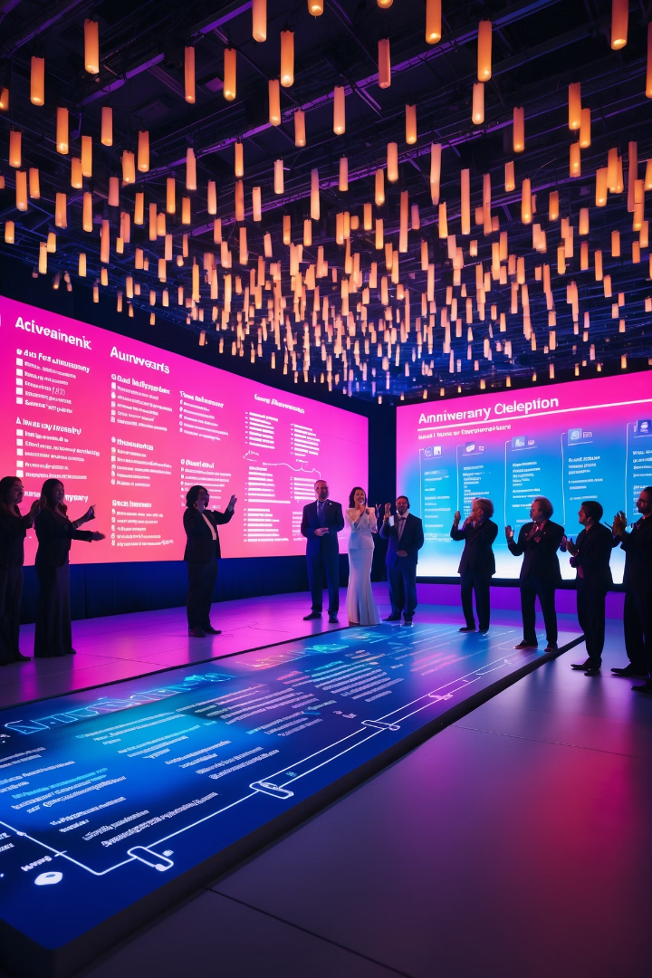




Brainstorming pour une campagne anniversaire
Rétrospective
Célébrer le chemin parcouru
Succès
Mettre en avant les réussites
Communauté
Valoriser les bénévoles
Avenir
Présenter les projets futurs
Propose 10 idées d'actions et de publications pour célébrer les [nombre] ans de l'association [nom]. Ton festif, communautaire et valorisant les bénévoles.
Exemple : Propose 10 idées pour fêter les 10 ans de l'association Les Amis de la Forêt.

Slide 11
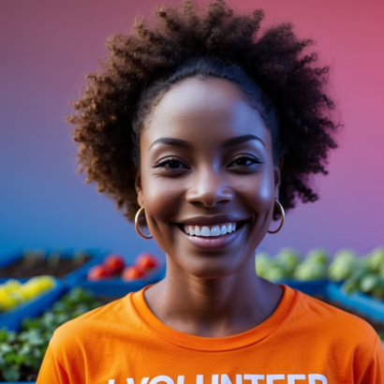
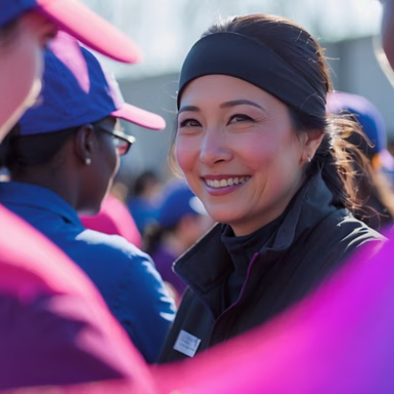


Trouver des idées pour valoriser les bénévoles
Propose 10 idées de contenus pour valoriser les bénévoles d'une association qui [mission]. Ton chaleureux, humain et reconnaissant.
Exemple : Propose 10 idées de posts pour remercier les bénévoles d'une association qui lutte contre l'isolement des seniors.

Slide 12




Générer des idées pour une campagne de sensibilisation
Hashtag mémorable
Visuel impactant
Appel à action
Concevoir une identité visuelle reconnaissable
Inciter à un engagement concret et mesurable
Créer une identité digitale forte et partageable
Propose 5 idées de campagnes digitales pour sensibiliser le public à [thème]. Chaque campagne doit inclure une idée de hashtag, un visuel clé et un appel à action.
Exemple : Propose 5 idées de campagnes pour sensibiliser au gaspillage alimentaire.

Slide 13








Trouver des idées d'interactions avec la communauté
Quiz
Sondages
Tester les connaissances de manière ludique
Recueillir les opinions et préférences
Questions ouvertes
Défis
Stimuler la discussion et l'échange
Encourager la participation active
Propose 10 idées de publications interactives (quiz, sondages, défis) pour animer la page Facebook d'une association qui [activité]. Ton convivial et participatif.
Exemple : Propose 10 idées de publications interactives pour une association qui promeut le vélo en ville.

Slide 14

MISE EN ROUTINE : LA MÉTHODE EXPRESS
1
Préparer le contexte
Objectifs de la période (mois, campagne, événement)
2
Lancer les prompts
Utiliser les exemples adaptés à vos besoins
3
Sélectionner
Choisir les idées les plus pertinentes
4
Adapter
Affiner avec votre équipe
5. Construire votre calendrier éditorial avec vos formats et vos visuels.
6. Garder une place pour l'actualité chaude et les idées spontanées.

Slide 15
BONNES PRATIQUES
À faire
À éviter
Relire et adapter les idées proposées
Copier-coller sans adaptation
Préciser votre identité associative dans chaque prompt
Demander des idées génériques sans contexte
Varier les formats (vidéo, témoignages, infographies)
Rester bloqué sur du texte simple
Combiner IA et créativité de l'équipe
Déléguer toute la réflexion à l'IA
Tester et ajuster chaque mois
Suivre mécaniquement un plan sans recul

Slide 16








ENJEUX ÉTHIQUES
Valeurs associatives
L'IA n'a pas vos valeurs : à vous d'incarner votre identité associative.
Attention aux biais
L'IA reproduit les contenus dominants du web. Relisez et ajustez.
Transparence interne
Expliquez à vos bénévoles que l'IA est un outil, pas une substitution.
Soutien à la créativité humaine
L'IA aide, mais les meilleures idées naissent souvent de la discussion collective.

Slide 17

PREMIER EXERCICE PRATIQUE
Lancez ce prompt aujourd'hui :
Propose 15 idées de publications Facebook pour une association qui lutte contre la précarité alimentaire, avec des posts adaptés pour mobiliser des bénévoles, sensibiliser le public et remercier les partenaires. Ton humain, positif et mobilisateur.
Passez à l'action
Passez 15 minutes à sélectionner et adapter les idées les plus pertinentes avec votre équipe. Vous aurez déjà une base pour tout le mois prochain.

